Slide 1
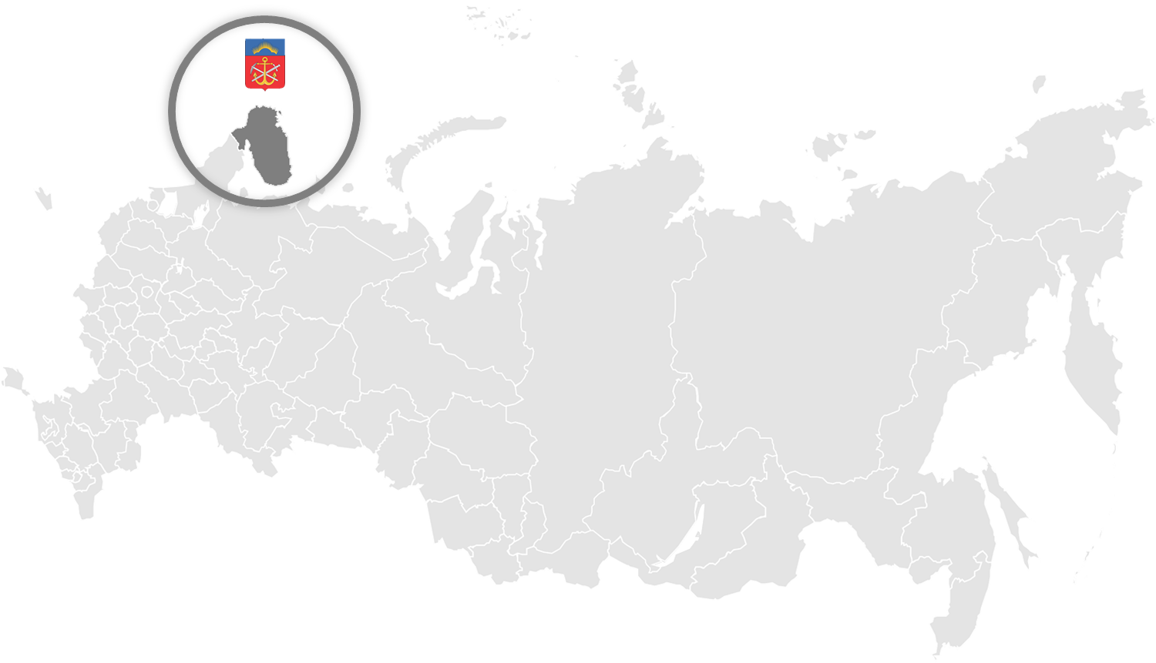

Студенческий форум «Молодежь Арктики»
Секция «Особенности социальной интеграции молодежи с инвалидностью в
Арктическом регионе»
25 мая 2020 года
г. Мурманск
Трудоустройство инвалидов-выпускников
образовательных организаций СПО и ВО
Мурманской области
МИНИСТЕРСТВО ТРУДА И СОЦИАЛЬНОГО
РАЗВИТИЯ МУРМАНСКОЙ ОБЛАСТИ

Slide 2

ОБРАЩЕНИЯ ИНВАЛИДОВ-выпускников образовательных организаций в службу занятости ЗА СОДЕЙСТВИЕМ В ПОИСКЕ РАБОТЫ

Slide 3
Положение на рынке труда Инвалидов-выпускников образовательных организаций

Slide 4

МЕРЫ, НАПРАВЛЕННЫЕ на содействие трудоустройству выпускников образовательных организаций из числа инвалидов в 2019 году
Мероприятия Государственной программы Мурманской области «Управление развитием регионального рынка труда», направленные на содействие занятости молодежи, в том числе с инвалидностью:
Программа «Первое рабочее место»
Временная занятость в оплачиваемых общественных работах
Содействие самозанятости безработных граждан с выплатой единовременной финансовой помощи
Профессиональное обучение и дополнительное профессиональное образование по профессиям, востребованным на рынке труда
Услуги по профессиональной ориентации, социальной адаптации на рынке труда и психологической поддержке
4

Slide 5
Профессиональная ориентация, социальная адаптация на рынке труда и психологическая поддержка
Получили государственные услуги
Психологическая поддержка безработных граждан - 3 чел.
Социальная адаптация безработных граждан - 5 чел.
Профессиональная ориентация граждан – 12 чел.
По профориентации (практикумы по карьерному планированию, профориентационные экскурсии на предприятия) – 20 чел.
По психподдержке (психологические гостиные, тренинги) – 55 чел.
По соцадаптации на рынке труда (практикумы по самостоятельному поиску работы, составлению резюме, самопрезентации) – 38 чел.
5

Slide 6
Программа «Первое рабочее место»
Программа «Первое рабочее место» - это временное трудоустройство выпускников в возрасте от 18 до 20 лет, имеющих среднее профессиональное образование и ищущих работу впервые, в соответствии со специальностью (профессией), указанной в дипломе о среднем профессиональном образовании или близкой по профилю.
Период участия в программе - до 2 месяцев.
Финансирование мероприятия осуществляется за счёт средств работодателей и средств областного бюджета.
Работодатель выплачивает участнику программы заработную плату пропорционально отработанному времени, но не ниже МРОТ в соответствии с трудовым законодательством.
Служба занятости оказывает выпускникам материальную поддержку за счёт средств областного бюджета в размере не выше двукратной минимальной величины пособия по безработице, увеличенной на размер районного коэффициента (2100 рублей в месяц).
6

Slide 7
Временная занятость МОЛОДЫХ ИНВАЛИДОВ в оплачиваемых общественных работах
Под общественными работами понимается трудовая деятельность, имеющая социально полезную направленность и организуемая в качестве дополнительной социальной поддержки граждан, ищущих работу.
Право на участие в общественных работах имеют граждане, зарегистрированные в органах службы занятости в целях поиска подходящей работы, безработные граждане. Преимущественным правом на участие в общественных работах пользуются безработные граждане, не получающие пособия по безработице, безработные граждане, состоящие на учете в органах службы занятости свыше шести месяцев.
В период участия в общественных работах, временного трудоустройства безработным гражданам, несовершеннолетним гражданам в возрасте от 14 до 18 лет может оказываться материальная поддержка.
Результаты работы в 2019 году:
- 10 молодых инвалидов трудоустроены на общественные работы,
- 12 инвалидов трудоустроены в рамках организации временного трудоустройства несовершеннолетних граждан в возрасте от 14 до 18 лет в свободное от учебы время,
- 86 молодых инвалидов трудоустроены в рамках организации временного трудоустройства безработных граждан, испытывающих трудности в поиске работы.
7

Slide 8
Содействие самозанятости безработных граждан из числа молодых инвалидов
В рамках предоставления государственной услуги безработный гражданин:
- проходит тестирование (анкетирование), после чего проводится обработка его результатов, оценка степени готовности заявителя к осуществлению предпринимательской деятельности, созданию крестьянского (фермерского) хозяйства, реализации самозанятости;
- осуществляет подготовку технико-экономического обоснования проекта (бизнес-плана), получает навыки, необходимые для осуществления предпринимательской деятельности, ведения крестьянского (фермерского) хозяйства;
- проходит при необходимости профессиональное обучение или получает дополнительное профессиональное образование по направлению службы занятости;
- обращается в организации и учреждения, входящие в инфраструктуру поддержки субъектов малого и среднего предпринимательства, получения знаний и навыков, необходимых для осуществления предпринимательской деятельности;
- получает единовременную финансовую помощь (83 755 рублей) в случае регистрации в качестве индивидуального предпринимателя.
В 2019 году 12 молодых инвалидов получили услугу содействия самозанятости, в том числе 3 – с получением финансовой помощи.
8

Slide 9
Профессиональное обучение и дополнительное профессиональное образование молодых инвалидов
В 2019 г. прошли обучение по программам профессиональной подготовки, переподготовки и повышения квалификации 58 безработных инвалидов молодого возраста по профессиям, востребованным на рынке труда:
- электромонтер по ремонту и обслуживанию электрооборудования;
- секретарь руководителя;
- делопроизводитель;
- оператор ЭВМ;
- парикмахер;
- кладовщик
и другие.
9

Slide 10
куда обращаться для получения услуг в сфере занятости населения в период повышенной готовности
Указом Президента РФ от 02.04.2020 № 239 в целях предупреждения распространения коронавирусной инфекции регистрация граждан в центрах занятости населения Мурманской области осуществляется в дистанционном режиме через портал «Работа в России» по адресу: https://trudvsem.ru/information/pages/unemployment_benefit
либо в личном кабинете федеральной государственной информационной системы «Единый портал государственных и муниципальных услуг (функций)» www.gosuslugi.ru
Подбирать варианты работы можно на интерактивном портале службы занятости населения Мурманской области https://murman-zan.ru
и на общероссийском портале «Работа в России» https://trudvsem.ru, где сведения о вакансиях обновляются ежедневно
10

Slide 11

Благодарю за внимание!
МИНИСТЕРСТВО ТРУДА И СОЦИАЛЬНОГО
РАЗВИТИЯ МУРМАНСКОЙ ОБЛАСТИ

